Slide 1
第二章 气体
2.1 理想气体定律
2.3 气体分压定律
2.7 实际气体和van der Walls方程

Slide 2
2.1 理想气体及相关定律
理想气体：温度不太低，压力不太高的稀薄气体。
基本假设
分子间距离很远，相互作用力可忽略不计；
分子自身的体积很小，与气体所占体积相比，可忽略不计。
理想气体并不存在
但当气压趋近于零时，可无限接近理想气体。

Slide 3
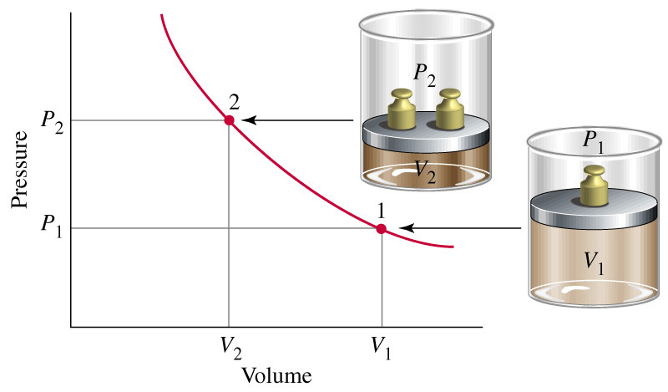
Boyle定律 (恒温过程)
温度恒定时，气体的压力和它的体积的乘积为常数
1
p ∝
pV = constant
V
Notes:
思考：这个实验的基本假设是什么，或者能得到上述关系的前提是什么：压力变化，温度变化

Slide 4
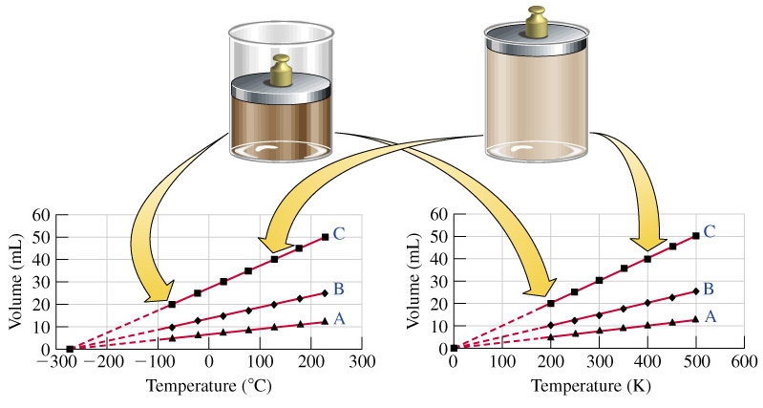
Charles定律 (恒压过程)：
压力恒定时（不太大），气体的体积与它的热力学温度成正比；或恒压时，气体的体积与温度的商值是恒量。
V ∝ T
V = bT
Notes:
Three different gases show this behavior with temperature. Temperature at which the volume of a hypothetical gas becomes 0 is the absolute zero of temperature. The hypothetical gas has mass, but no volume, and does not condense into a liquid or solid.
问什么要强调压力不太大？注意这里指的是任意气体？
思考：图中斜率代表什么含义（不同气体还是不同物质的量，还是其它？不同的起始状态）
为什么左边是虚线

Slide 5
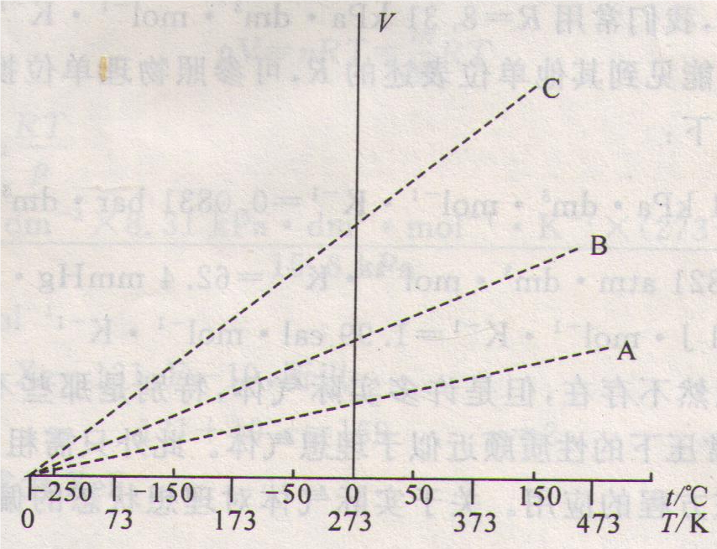
热力学温标
将一定量的气体放在沸水（100ºC)中的体积V₁₀₀, 与冰水（0ºC)的体积V_{0，}相比增加37%。
(V₁₀₀- V₀ )/V₀=0.366= 100/273
(V_{t}- V₀)/V₀= t/273
V_{t}/V₀= 1+ t/273
V/T= constant
T: 热力学温标， T/K= t/ºC + 273.15
K: 温标单位
Notes:
思考：
绝对零度时气体的状态？（不再是气体）
看到这个图的时候，思考斜率是什么，零点是什么，温度是否可以无限增加（上限）
从Vt/V0=(t+273)/273看，V0（0度时对应的体积)对应的【温度】是273，定义新的
外延法

Slide 6
Clapeyron方程
将从p₁, V₁, T₁ 到p₂, V₂, T₂的过程分解为2个步骤：
(1) 等温变化：从p₁, V₁, T₁ 到p₂, V’, T₁
(2) 等压变化：再从p₂, V’, T₁到p₂, V₂, T₂
通过V’将二者结合起来，即可得到
p₁V₁/T₁ = p₂V₂/T₂ = 恒量
pV ＝ nRT
Notes:
假定了一个中间过程，问题，具体假设的中间过程V‘的数值会不会影响结论？状态函数

Slide 7
理想气体状态方程
pV ＝ nRT
p：压力 (压强，Pa或kPa);
V：体积(dm³或cm³)
n：气态物质的量 (摩尔，mol);
R：摩尔气体常数，或叫普适气体恒量

Slide 8
摩尔气体常数 R
pV
R =
= 0.082057 L atm mol⁻¹ K⁻¹
= 8.3145 m³ Pa mol⁻¹ K⁻¹
= 8.3145 J mol⁻¹ K⁻¹
nT
单位换算：
1 Pa = 1 N⋅m⁻²
1 bar = 1×10⁵ Pa = 100 kPa
1 atm = 760 mmHg = 1.010325×10⁵ Pa ≈ 101 kPa ≈ 0.1 Mpa
1 kPa⋅dm³ = 1 J = 0.239 cal
1 cal = 4.184 J

Slide 9
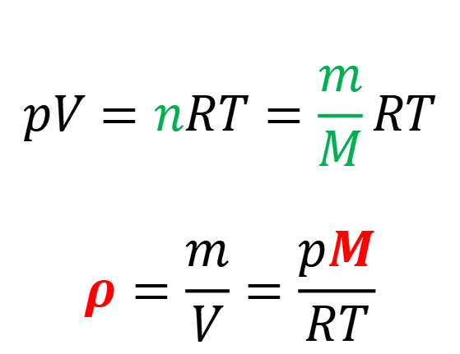
应用：密度和分子量的计算
$$pV=nRT=\frac{m}{M}RT$$
$$ρ=\frac{m}{V}=\frac{pM}{RT}$$
惰性气体氙与氟能形成多种氟化氙XeF_{x}。实验测定在80 ºC， 15.6 KPa时，某氟化氙样品的密度为 0.899 g·dm⁻³。
试确定分子式。

Slide 10
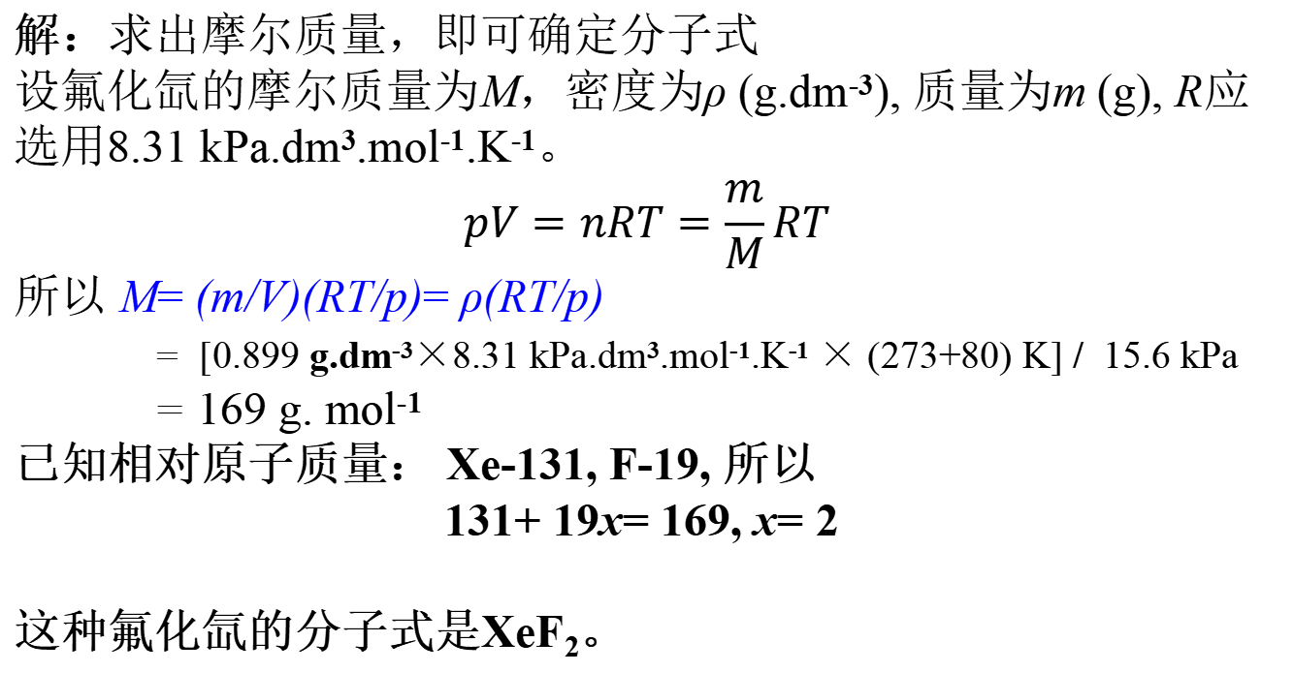
例：相对分子量的测定
惰性气体氙与氟能形成多种氟化氙XeF_{x}。实验测定在80 ºC， 15.6 KPa时，某氟化氙样品的密度为 0.899 g·dm⁻³。
试确定分子式。
解：求出摩尔质量，即可确定分子式
设氟化氙的摩尔质量为M，密度为ρ (g.dm⁻³), 质量为m (g), R应选用8.31 kPa.dm³.mol⁻¹.K⁻¹。
$$pV=nRT=\frac{m}{M}RT$$
所以 M= (m/V)(RT/p)= ρ(RT/p)
= [0.899 g.dm⁻³×8.31 kPa.dm³.mol⁻¹.K⁻¹ × (273+80) K] / 15.6 kPa
= 169 g. mol⁻¹
已知相对原子质量： Xe-131, F-19, 所以
131+ 19x= 169, x= 2
这种氟化氙的分子式是XeF₂。
Notes:
提醒同学考试的时候，温度的单位

Slide 11
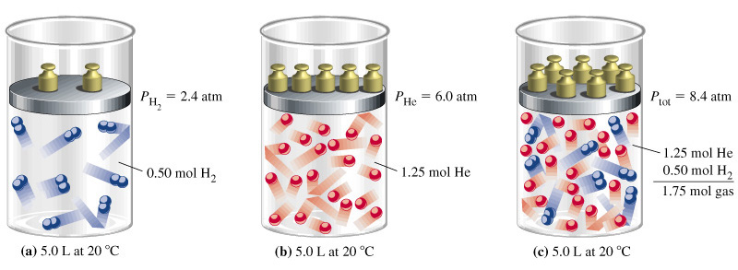
2.2 气体分压定律
Dalton’s Law of Partial Pressure (1807)
研究对象：混合气体
条件：温度(T)与体积(V)恒定 组分之间不起化学作用
定义：某组分气体分压力等于该气体单独占有总体积时所表现的压力。
Notes:
犹如单独存在：气体A的分压不受气体B的影响
温度T下，气体A单独放置于容器V，对应的压力Pa，和气体A与气体B同时放置于容器V的分压
(注意这时候限定的条件是什么：T和V不变），从热运动的角度理解，压力是碰撞，温度是气体分子运动剧烈程度的表征，体积约束了运动的范围（碰撞的概率）

Slide 12
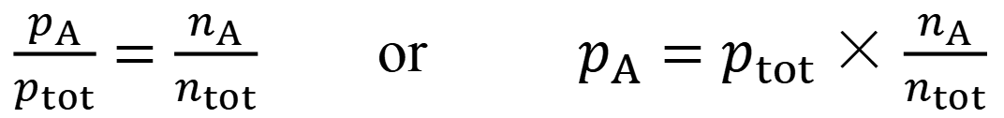
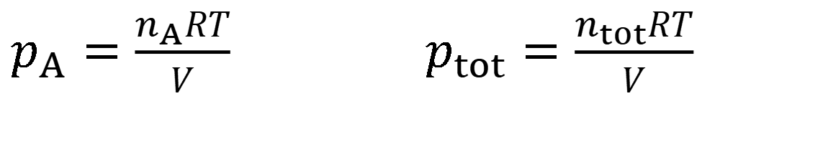
分压力的计算
某组分气体分压力等于该气体单独占有总体积时所表现的压力。
$p_{A}=\frac{n_{A}RT}{V}$ $p_{tot}=\frac{n_{tot}RT}{V}$
各自遵守理想气体状态方程
$\frac{p_{A}}{p_{tot}}=\frac{n_{A}}{n_{tot}}$ or $p_{A}=p_{tot}×\frac{n_{A}}{n_{tot}}$
Notes:
Partial pressure is the pressure of a component of gas that contributes to the overall pressure.
Partial volume is the volume that a gas would occupy at the total pressure in the chamber.
Ratio of partial volume to total volume, or of partial pressure to total pressure is the MOLE FRACTION.
为什么气体单独占有总体积的压力和等体积混合气体占有同体积的压力相同（理想气体假设：气体之间不存在相互作用，气体原子体积为0），纯数学假设

Slide 13
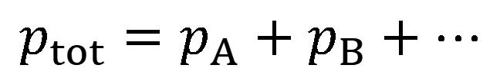
分压力的计算
$$p_{tot}=p_{A}+p_{B}+⋯$$
在温度与体积恒定时，混合气体的总压力等于组分气体分压力之和。
Notes:
Partial pressure is the pressure of a component of gas that contributes to the overall pressure.
Partial volume is the volume that a gas would occupy at the total pressure in the chamber.
Ratio of partial volume to total volume, or of partial pressure to total pressure is the MOLE FRACTION.
为什么气体单独占有总体积的压力和等体积混合气体占有同体积的压力相同（理想气体假设：气体之间不存在相互作用，气体原子体积为0），纯数学假设

Slide 14
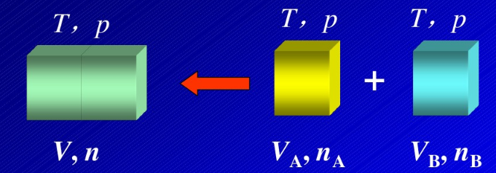
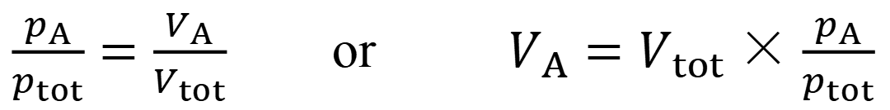
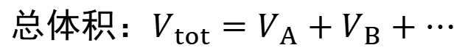
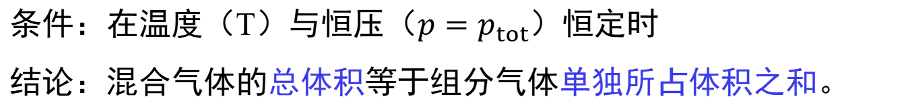
分体积的计算
条件：在温度（T）与恒压（$p=p_{tot}$）恒定时
结论：混合气体的总体积等于组分气体单独所占体积之和。
单独所占体积:$V_{A}=\frac{n_{A}RT}{P_{tot}}$
总体积：$V_{tot}=V_{A}+V_{B}+⋯$
分压和分体积之间的换算
$\frac{p_{A}}{p_{tot}}=\frac{V_{A}}{V_{tot}}$ or $V_{A}=V_{tot}×\frac{p_{A}}{p_{tot}}$
Notes:
如何理解总压的概念：宏观观察到的压力
P=P总，让气体A单独存在，且其压力为P总；注意这时候没有“分压”概念
V分：实验难以直接观察
板书思考：混合气体(P, V, T)，讨论A的分压时，A的体积应该是多少；讨论A的分体体积的时候，A的压力是多少
PV=nRT PV的下表不能同时是A，（总会有一个量是体系的总量）

Slide 15
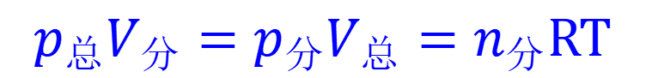
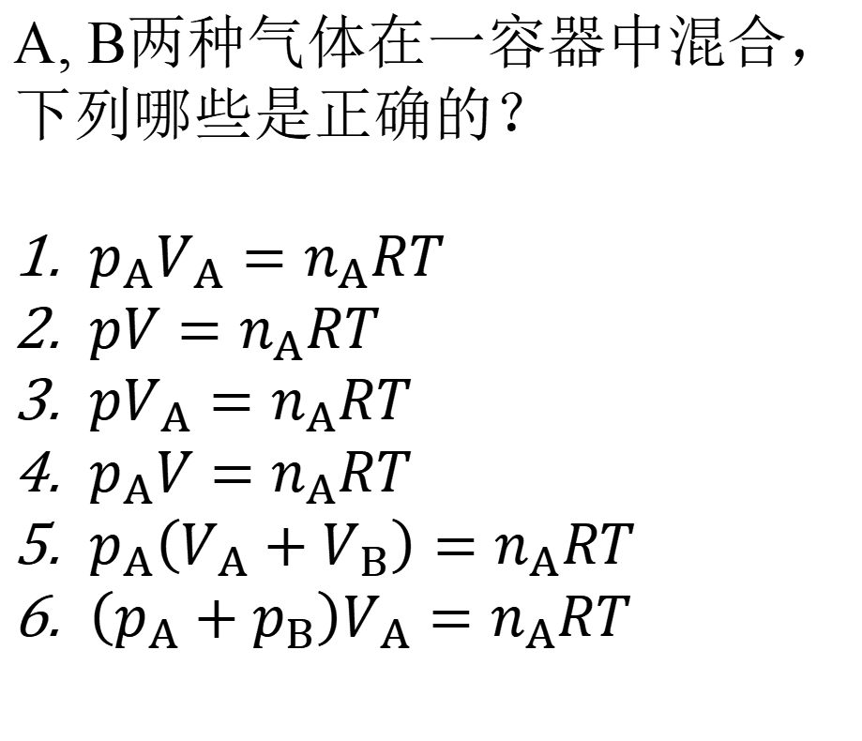
例题1
A, B两种气体在一容器中混合，下列哪些是正确的？
$p_{A}V_{A}=n_{A}RT$
$pV=n_{A}RT$
$pV_{A}=n_{A}RT$
$p_{A}V=n_{A}RT$
$p_{A}\left(V_{A}+V_{B}\right)=n_{A}RT$
$\left(p_{A}+p_{B}\right)V_{A}=n_{A}RT$
×
×
✓
✓
✓
✓
$$p_{总}V_{分}=p_{分}V_{总}=n_{分}RT$$

Slide 16
例题2：
在100.0 kPa和20℃时，利用排水法收集28.4cm³的氢气，干燥后氢气的体积是多少？已知在20℃水的饱和蒸气压p(H₂O)=2.34 kPa。

Slide 17
例题3：
在57℃，让空气通过水，用排水法在1.00×10⁵Pa下，把气体收集在一个带活塞的瓶中。此时，湿空气体积为1.00 dm³。已知，在57℃，p(H₂O)=17 kPa；在10℃，p(H₂O)=1.2 kPa，问：
(1) 温度不变，若压力降为5.00×10⁴Pa时，该气体体积变为多少？
(2) 温度不变，若压力增加为2.00×10⁵Pa时，该气体体积又变为多少？
(3) 压力不变，若温度升高到100℃，该气体体积应是多少？
(4) 压力不变，若温度降为10℃，该气体体积应是多少？

Slide 18
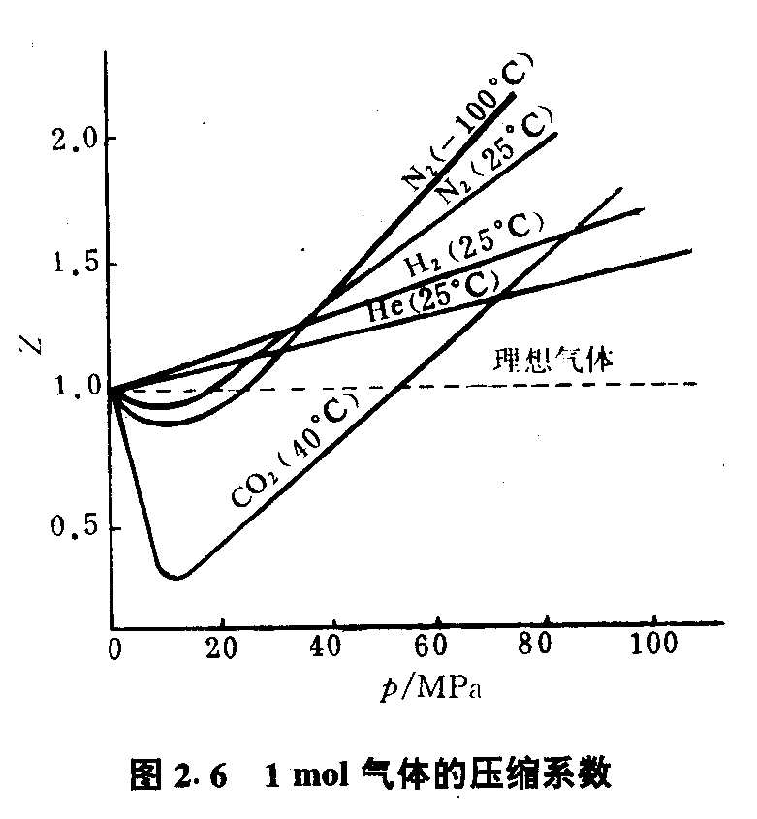
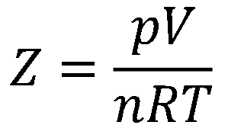
2.3 实际气体和van der Waals方程
实际气体对理想气体的偏离
压缩系数(Z)
实际气体的实验值和理想值的偏差
$$Z=\frac{pV}{nRT}$$
偏离与沸点的高低相关： 沸点低的气体在较高温度和较低压力时偏差小
Notes:
括号内数据为测试温度
理想气体条件：（稀薄气体）温度不太低，压力不太高；假设：分子没有体积，没有相互作用力

Slide 19
实际气体对理想气体的偏离
$$Z=\frac{pV}{nRT}$$
压缩系数(Z)
实际气体的实验值和理想值的偏差
内聚力：分子间存在相互作用
实测压力<理想压力， Z<1
分子的空间体积
实测体积>理想体积，Z>1
Notes:
对理想气体假设的偏离

Slide 20
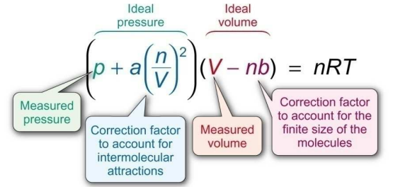
Van de Waals方程
(n = 1 mol 时)
常数a用于校正压力，常数b用于修正体积，称为van der Waals常数
常数b大致等于气体在液态时的摩尔体积
常数a值随沸点升高而增大
(内聚力可表示为an²/V²)

Slide 21
几种常见气体的van der Waals 常数
气体
He
3.456
0.02370
-269
0.027
H₂
24.76
0.02661
-253
0.029
O₂
137.8
0.03183
-183
0.028
N₂
140.8
0.03913
-196
0.035
CO₂
363.9
0.04267
-78
0.040
C₂H₂
444.7
0.05136
-104
_
Cl₂
657.7
0.05622
-34
0.054
a与沸点的关系？
b与液态摩尔体积的关系
Notes:
沸点升高，分子间作用力大（内聚力大），注意CO2升华带来的反常。
具体数据和课本不同：来源于不同的化学手册

Slide 22
理想气体方程和van der Waals方程的比较
1molCO₂的体积
cm³
压力计算值 /kPa
p_{理}
误差%
p_{vdw}
误差%
273
1320
1520
1722
13
1560
2.6
880
2150
2583
20
2239
4.1
660
2702
3444
27
2836
5.0
373
1320
2227
2340
5
2218
0.4
880
3243
3515
8
3231
0.3
660
4229
4690
11
4181
1.1
相同温度下，压力越大，误差越大
相同压力下，温度越小，误差越大
Notes:
为什么温度升高，偏差变小z=pv/nRT；分子热运动更剧烈，内聚力的影响和理想压力相比影响更小
理想气体条件：（稀薄气体）温度不太低，压力不太高；假设：分子没有体积，没有相互作用力

Slide 23
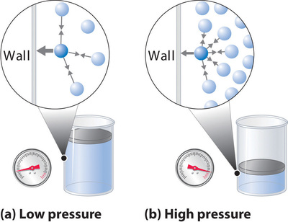
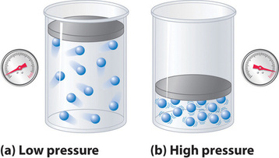
压力越大
气体分子本身的体积占总体积的比重越大
分子间距离越小，分子间作用力更明显

Slide 24
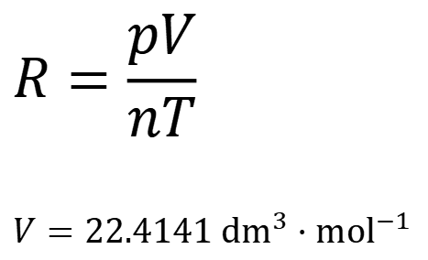
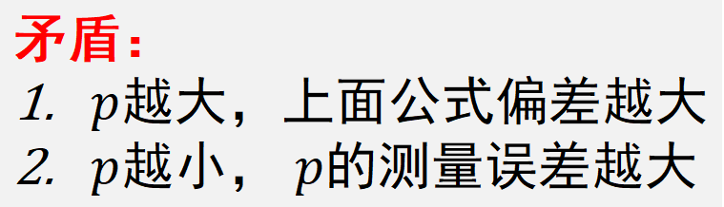
气体摩尔体积、摩尔体积常数的测定
气体摩尔体积：在0 ºC、101 Kpa时，1 mol任何理想气体所占据的体积都是22.4 dm³
摩尔体积常数R：由气体摩尔体积确定。
$$R=\frac{pV}{nT}$$
$$V=22.4141 dm^{3}⋅mol^{−1}$$
矛盾：
$p$越大，上面公式偏差越大
$p$越小， $p$的测量误差越大
Notes:
实验：控制温度0度，测试气体密度，根据已知分子量，计算摩尔体积V，pV是摩尔体积常数的定义，其中p是实验值，V是计算值，
外推关键：首先发现pV和P呈直线关系（实验发现），根据这个关系外延某个p对应的pV。
思考，pV和P呈直线关系这个关系是推导出来的吗？
V=22.4141,R=pV/nT=101.33*22.4141/1/273.15
V=f(密度，分子量，压力）。如果有实验测定的精确V（摩尔体积）数值，上面的pV~p关系也可以用来求分子量

Slide 25
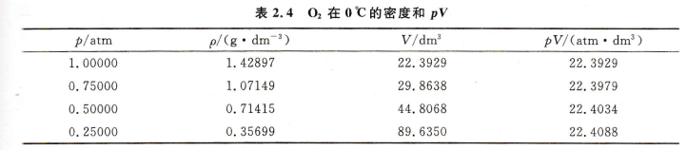
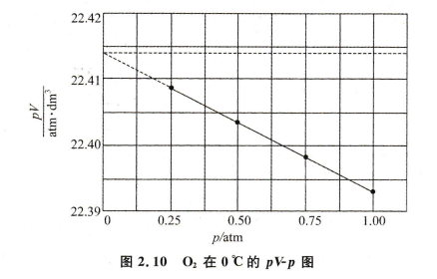
外推法
Notes:
实验：控制温度0度，测试气体密度，根据已知分子量，计算摩尔体积V，pV是摩尔体积常数的定义，其中p是实验值，V是计算值，
外推关键：首先发现pV和P呈直线关系（实验发现），根据这个关系外延某个p对应的pV。
思考，pV和P呈直线关系这个关系是推导出来的吗？
V=22.4141,R=pV/nT=101.33*22.4141/1/273.15
V=f(密度，分子量，压力）。如果有实验测定的精确V（摩尔体积）数值，上面的pV~p关系也可以用来求分子量

Slide 26
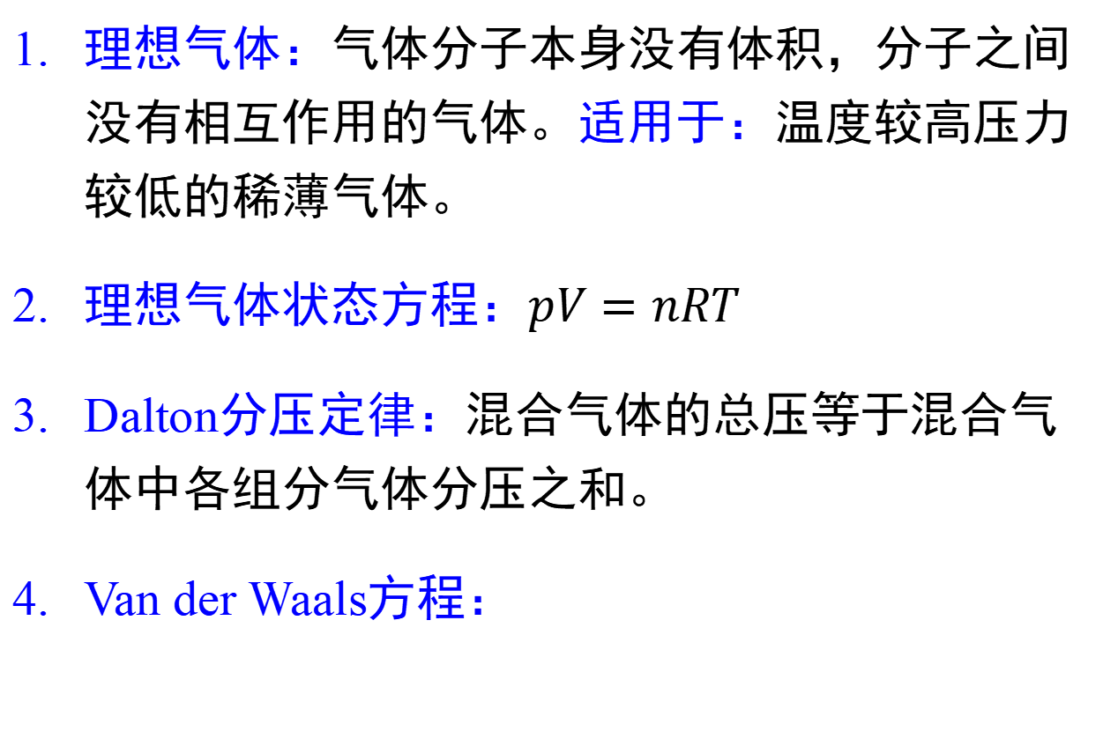
小结
理想气体：气体分子本身没有体积，分子之间没有相互作用的气体。适用于：温度较高压力较低的稀薄气体。
理想气体状态方程：$pV=nRT$
Dalton分压定律：混合气体的总压等于混合气体中各组分气体分压之和。
Van der Waals方程：

